Slide 1
Chương 4: Ngôn ngữ thao tác dữ liệu – DML và VIEW
TRƯỜNG ĐẠI HỌC CÔNG NGHỆ GTVT
Giảng viên hd: Th.s. Trần Thị Xuân Hương
Đơn vị: Tổ KHCB

Slide 2



4.1. Thêm, cập nhật và xóa dữ liệu
4.1.1. Thêm dữ liệu

Slide 3
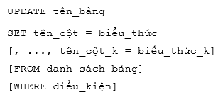

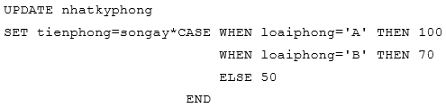
4.1.2. Cập nhật dữ liệu

Slide 4



4.1.3. Xóa dữ liệu

Slide 5


4.1.4. Xóa toàn bộ dữ liệu trong bảng

Slide 6

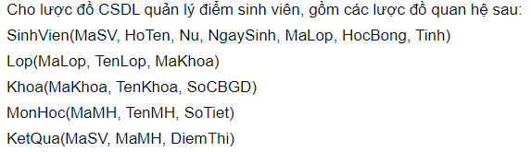
Bài tập áp dụng
Yêu cầu:
Tạo các ràng buộc khóa chính và khóa ngoại
Đổi tên cột Nu thành giới tính trong bảng Sinhvien
Gán giá trị mặc định cho cột Tỉnh là Hà Nội
Cột điểm thi trong bảng Kết quả nhận giá trị từ 0-10

Slide 7
5. Nhập mỗi bảng 5 bản ghi
6. Sửa Tên môn học cho một môn học nào đó nào đó (VD: maMH=‘mh001’)
7. Xóa một sinh viên nào đó (VD: MaSV=’72DCHT10001’)

Slide 8
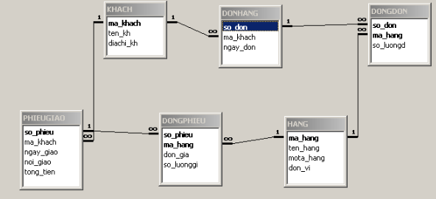
Bài tập 2: cho csdl QLCH sau

Slide 9
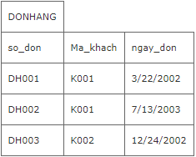
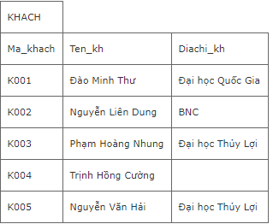
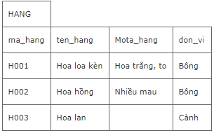
Thêm giá trị vào các dòng của bảng

Slide 10
* Xóa hàng
Xóa một hàng có ma_hang = ‘H001’ trong bảng HANG.
Xóa tất cả các khách hàng có Diachi_kh = ‘Đại học Thủy Lợi ‘ trong bảng KHACH.
Xóa khách hàng có tên là Trịnh Hồng Cường.
* Sửa đổi giá trị của một hàng.
Sửa đổi địa chỉ của khách hàng thành địa chỉ mới là Đại học Quốc Gia với ma_khach là K002.
Sửa đổi tất cả các tên hàng là “Hoa lan” thành “Hoa phong lan” và mô tả hàng là “Hàng nhập khẩu từ Đà Lạt”

